Slide 1
Ротари в Уеб
Статистика, функции и възможности, съдържание и контрол
Семинар: Ефективни връзки с обществеността, положителен публичен имидж и познаване на Ротари
Стоянка Георгиева, Комитет за ротарианска информация
10.октомври.2015 г, Арбанаси

Slide 2
Съдържание
Предварителни бележки
Статистика
Какво може
Какво трябва
.... и ...

Slide 3
Няколко дефиниции
Създаването на уеб сайт не е самоцел.
Причината е продажба
Привличане на нови членове – интересна и желана общност
Привличане на дарения – ние сме почтени професионалисти
Създаване на Нов и Ремонт на Стар уеб сайт – процесът започва с Анализ
При нов сайт – изследва се публиката, конкуренцията, наличие на таргет група. Ако тези 3 липсват – трябва да се създадат,.
При стар сайт ... работил е успешно, и в даден момент тръгва надолу - нещо не е тамън – географията, демографията, културата на търсене се е променила или минаваме на друго ниво

Slide 4
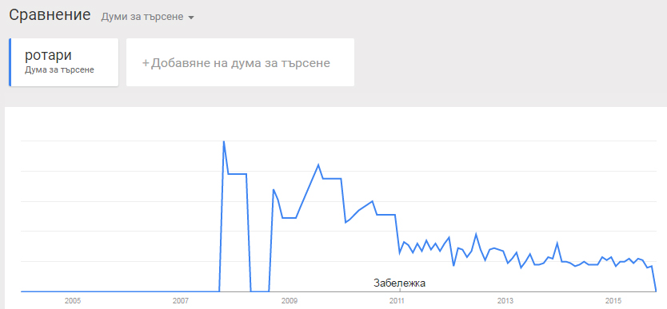
Какъв е интересът на нашата публика.... трайно намаляващ
Търсене на думата РОТАРИ
Непрекъснато разказваме как нещо върви надолу – какво е то
Статистиката е базирана на независимо търсене в Google.

Slide 5
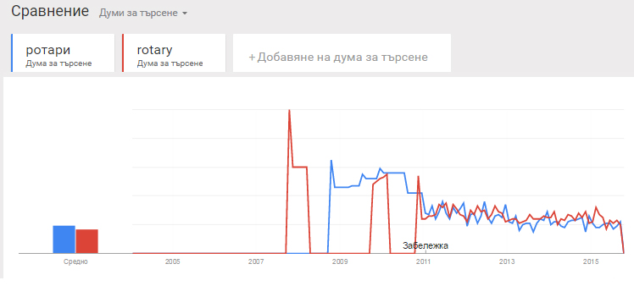
Дали не търят по друг начин ...
Търсене на думата РОТАРИ и ROTARY в България
Статистиката е базирана на независимо търсене в Google.

Slide 6
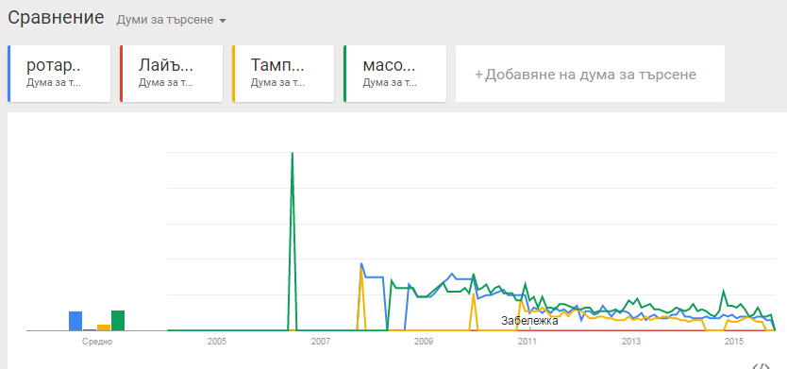
Да видим конкуренцията .... същото дередже
Търсене на думата РОТАРИ, ЛАЙЪНС, ТАМПЛИЕРИ, МАСОНИ
Нешо се е променило и това е светът около нас ...
По-сложен – разместен и наместен – само в България ли е така ...
Статистиката е базирана на независимо търсене в Google.

Slide 7
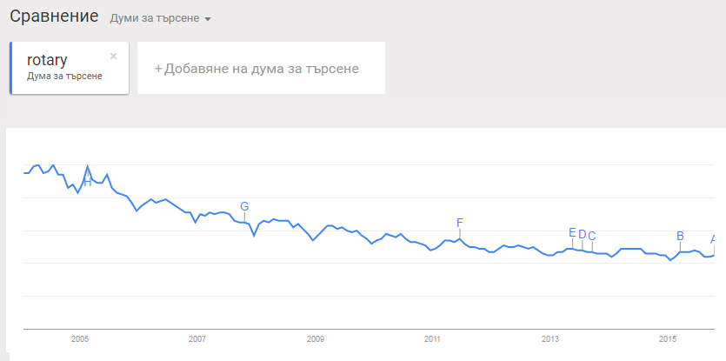
... оbviously …. дереджето е такова по цял свят
Търсене на думата ROTARY
Статистиката е базирана на независимо търсене в Google.

Slide 8
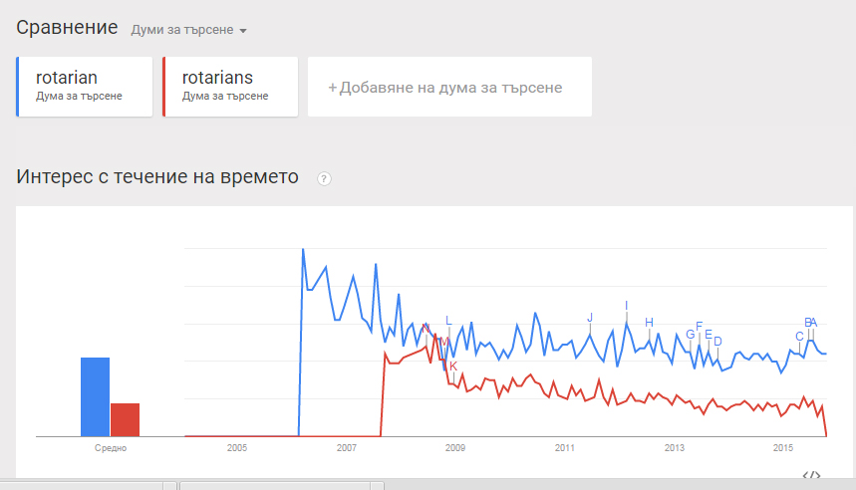
Какво е положението в света.
Търсене на думата ROTARIAN и ROTARIANS
Най-търсенo e Famous Rotarians. На отделна графика, защото е несравнимо по-малко от Rotary.
Статистиката е базирана на независимо търсене в Google.

Slide 9
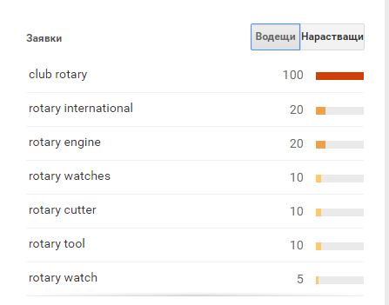
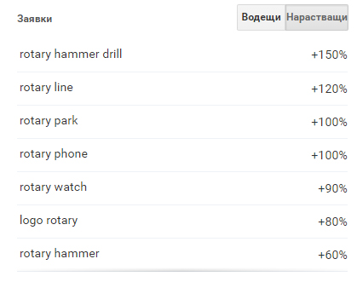
С какво се свързва думата ROTARY
Светът е станал прагматичен. Технологиите са навлезли в бита.
Трябва да търсим ... да разширим обхвата на информацията за нас.
Виртуалното замества реалното. Съществуването на виртуален субект/обект е налице, само, ако е налична откриваема информация за него, отговаряща н търсенето на публиката. Ако няма информация – няма виртуален субект– ще останем затворена система с няколко казуса, с които сме решили да се заемем. Решаването на тези казуси ще е краят на нуждата от Rotary. Твърдим,.че се променяме – наистина ли е така и дали го прави навреме.

Slide 10
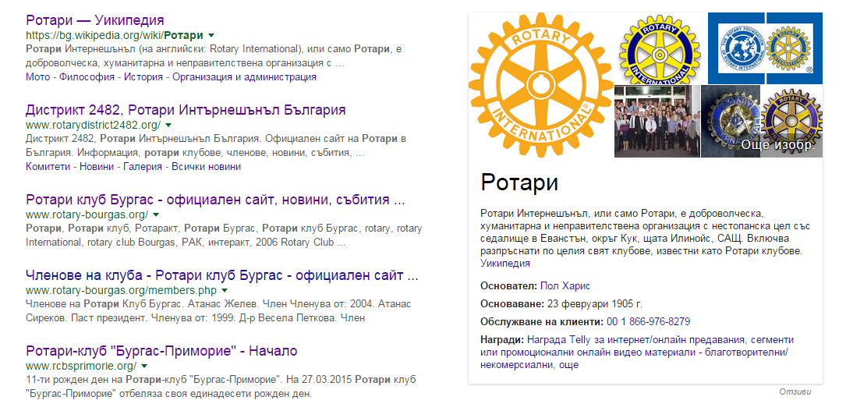
Как изглеждаме в мрежата ...
Понеже темата е Ротари в Уеб пространството

Slide 11
Близостта на думите е от изключителна важност
Близостта на думите и внушението
А = (Ротари / ротарианци) + (дари, дариха, подариха, спонсорираха, финансираха)
B = (Ротари / ротарианци) + (хуманитарна , професионалисти)
A:B =4 : 1
Note:
https://www.youtube.com/watch?v=gq41U87YsKw (РК Стара Загора 2012)
https://www.youtube.com/watch?v=ShRbi-YDaw4 (Димитровград)

Slide 12
Сайт на РИ и Сайт на Д2482
Сайт на Ротари Интърнешънъл
www.Rotary.Org
  Rotary Club Central – планиране и изпълнение на проекти.
  Какво е проект
  При изпълнение на проект – възможност за публикуване на специално обособен дял в сайта – информация, галерия
Сайт на Дистрикт 2482
www.RotaryDistrict2482.org
  Анонси за събития - календар
  Информация за проекти на клуба
  Новини - Информация след проект и/или събитие, в т.ч ИАК и РАК
  Връзка с фокусите на фондацията
  Галерии
  Отразено в медиите
  Автоматично публикуване в профили в социални мрежи (!)
  Други

Slide 13
Сайт на дистрикта
Платформа
За администриране на клубовете
За информиране на ротарианци
За информиране на обществото

Slide 14
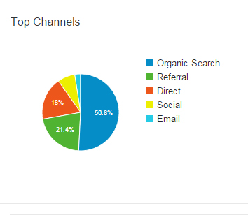
Сайт на дистрикта
Посещаемост
200-400 влизания на ден
400-10000 разгледани страници на ден
Интересно е
  18% от посещенията са директни – предполага се, че това са ротарианците
  Основни думи и фрази – Ротари България, ротаринаци, ротарианство, ротари клуб, ... и имена (топ влизане Динко Димитров, Калчо Хинов, Пламен Минев ...)
  Предимства на публикуване на информация за събитие и покана, вместо разпращане по електронна поща

Slide 15
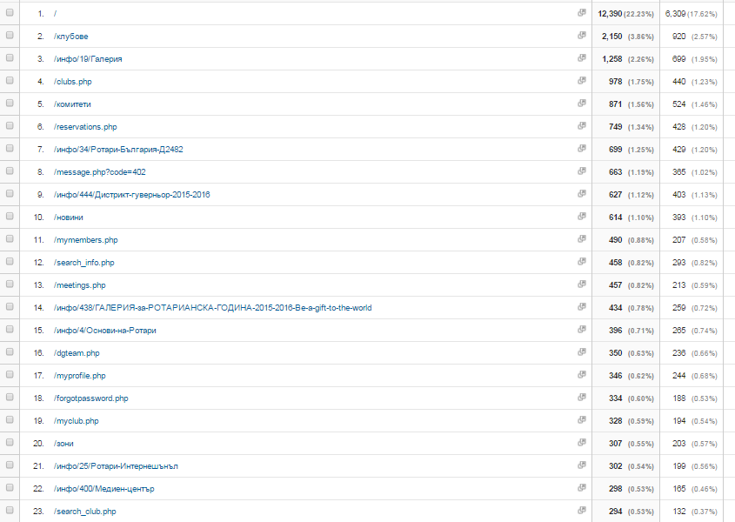
Сайт на дистрикта

Slide 16
Сайт на дистрикта
Какво да публикуваме
Всичко, което създава позитивна нагласа при асоциация с Ротари
Професионалисти – да се похвалим с делата си от ежедневието – студия, публикции, мнения. Вечният въпрос – може ли ... Естествено, че може. Ние сме професионалисти и всеки ден правим поне по 10 неща, за които някох твърди, че не може.
Проекти – резултати, но и ЗАЩО сме избрали точно този проект. Зад всяка обосновка стои професионализъм, изследване, разпознаване и
- Събитие – не просто покана и да се каним един друг по формален начин. Всяко събитие да носи информация и за случайния минувач.

Slide 17
За текстовете и за темите, които ни вълнуват
Текстовете
Как да пишем за интернет и как да не пишем. Разлика между инфо за соц.мрежи, за професионални мрежи, за общностни групи и за сайта, който ни представя
Ротари + някои думи ... Които създават усещането за нас
Поверително и лично.
За темите – да се представим такива, каквито сме – професионалисти и успешни хора! УСПЕХЪТ е лично усещане
Какво ни е привлякло в Ротари – малко лично и защо не
Защо не споделяме това, което имаме да кажем, дори да очакваме отпор и невъзприемане на идеята
Защо не публикуваме
Професиите ни
Нашите знания
Съдържанието на света. Както казваме ... за 6 дни, новосъздаденото пространство е било запълнено с всичко необходимо и се е превърнало в платформа за гафове на пълнежа, защото създателят е решил да си отдъхме за 1 ден. „Празно“е неустойчиво състояние. Ако не намерим все още празните места – някой ще ги заеме.

Slide 18
Успех и благодаря за вниманието

